Slide 1
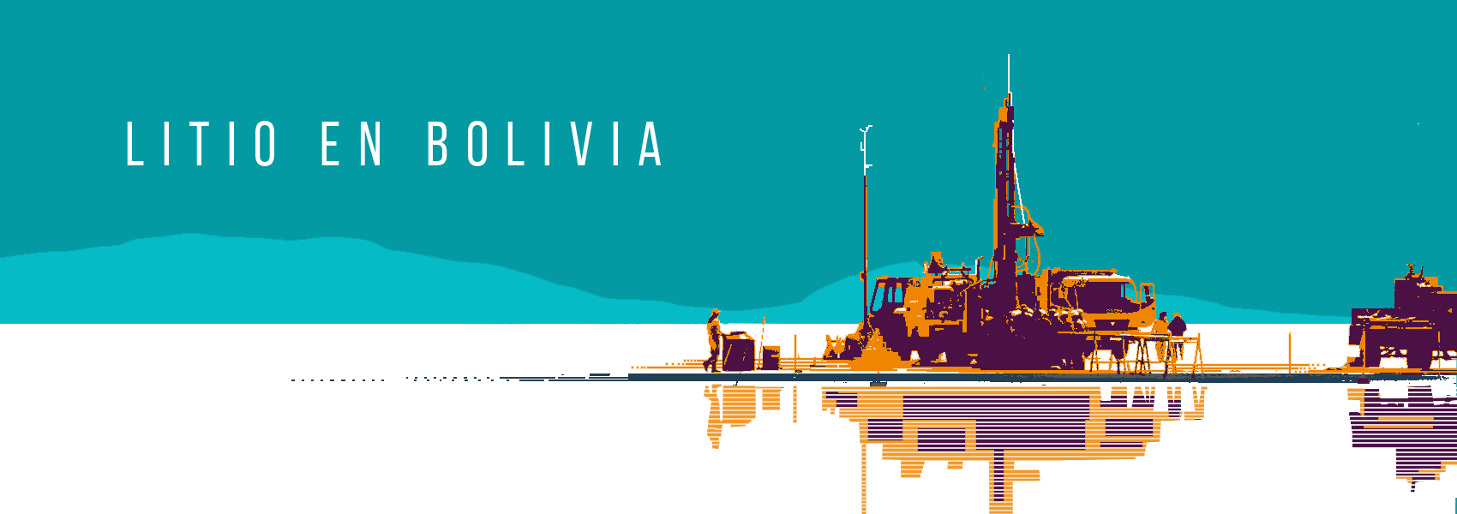
Análisis de los principales componentes ambientales que están vinculados al contrato YLB - URANIUM
noviembre, 2024

Slide 2
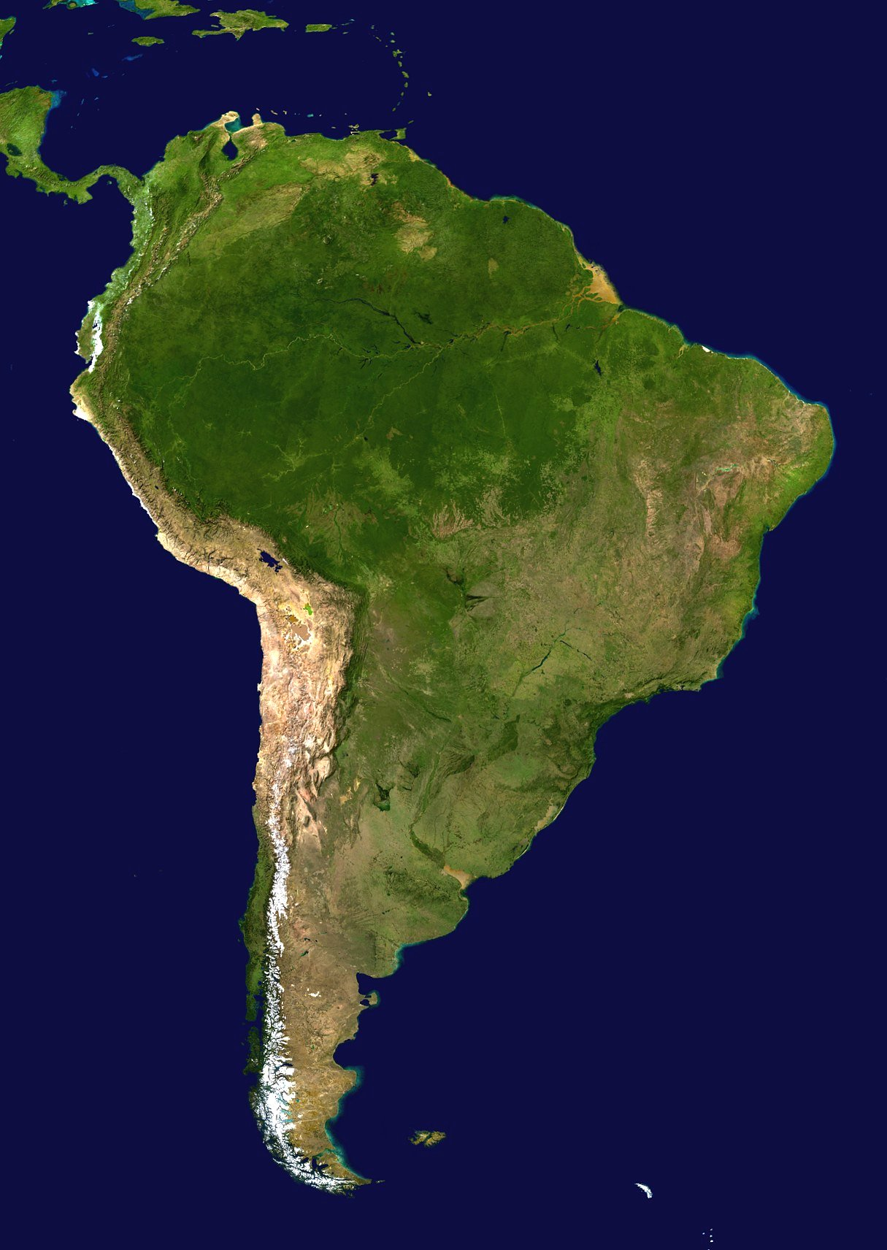
PETROLEO
HIERRO
COBRE
¿ LITIO ?
SOJA

Slide 3
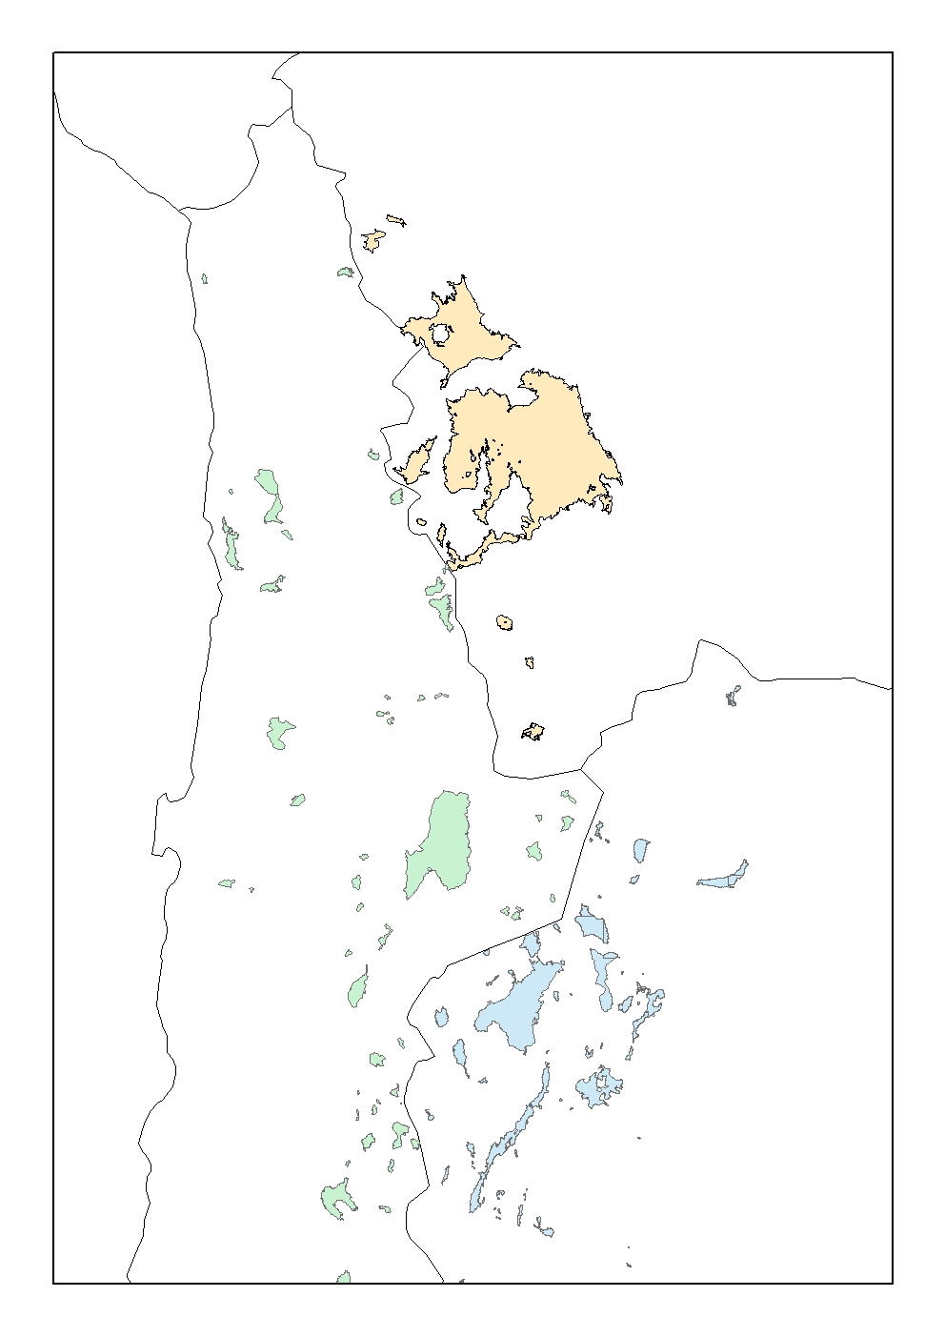
Salar de Uyuni
Salar de Atacama
Salar del hombre muerto
Fuente: en base a información de los servicios geológicos de Argentina, Bolivia y Chile

Slide 4
¿DERECHOS MINEROS?
Art 29 de la Ley 339 define unidades territoriales. En caso de salares y cuerpos de agua no hay jurisdicción
Se declara reserva fiscal al salar de Uyuni en 2003 y con la Ley minera de 2014 se declara área reservada
2016 el SENARECOM solicita que se emita resolución ministerial correspondientes para comercialización – salar
Que la COMIBOL lo caracteriza como una unidad mineralógica
El DS reconoce, dispone e instruye para que se habilite un codigo en el Servicio de Impuestos Nacionales y de allí el GAD de Potosí realice la distribución

Slide 5
Producción de litio en toneladas
El proyecto de litio en Bolivia aun no logra alcanzar las expectativas proyectadas, a pesar de su potencial
El contexto internacional genera una serie de presiones y se apuesta al desarrollo de sus recursos evaporíticos a una orientación tecnológica de la que poco se conoce, en términos de producción a escala industrial.
Los riesgos ambientales y sociales no son tomados en cuenta para el desarrollo del proyecto.
Los actuales volúmenes de producción representan valores simbólicos.
Fuente: elaboración propia en base a estadísticas de la USGS y datos de YLB, 2022.

Slide 6
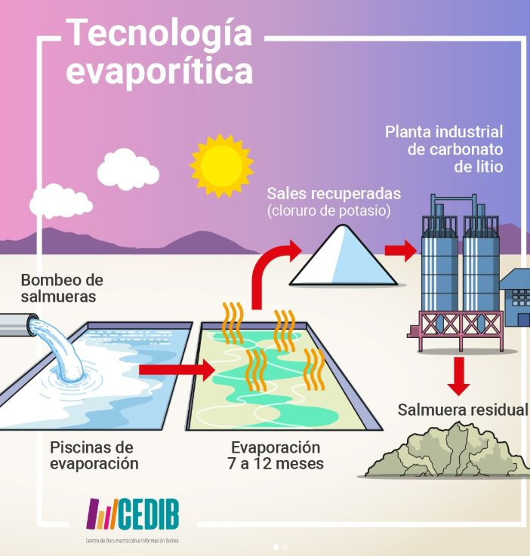

Slide 7
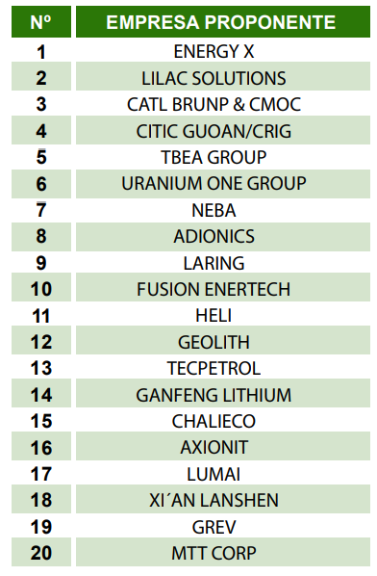
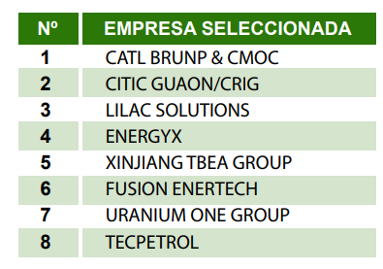
GIRO HACIA LA EXTRACCION DIRECTA DE LITIO
30 de abril 2021 sale la convocatoria
31 de mayo 2021 se recibieron 20 propuestas
El 25 de junio de 2021 se seleccionan las propuestas
15 de mayo 2022 se reciben los informes finales
15 de junio 2022 se publican resultados de la convocatoria
Fuente: YLB, 2022

Slide 9
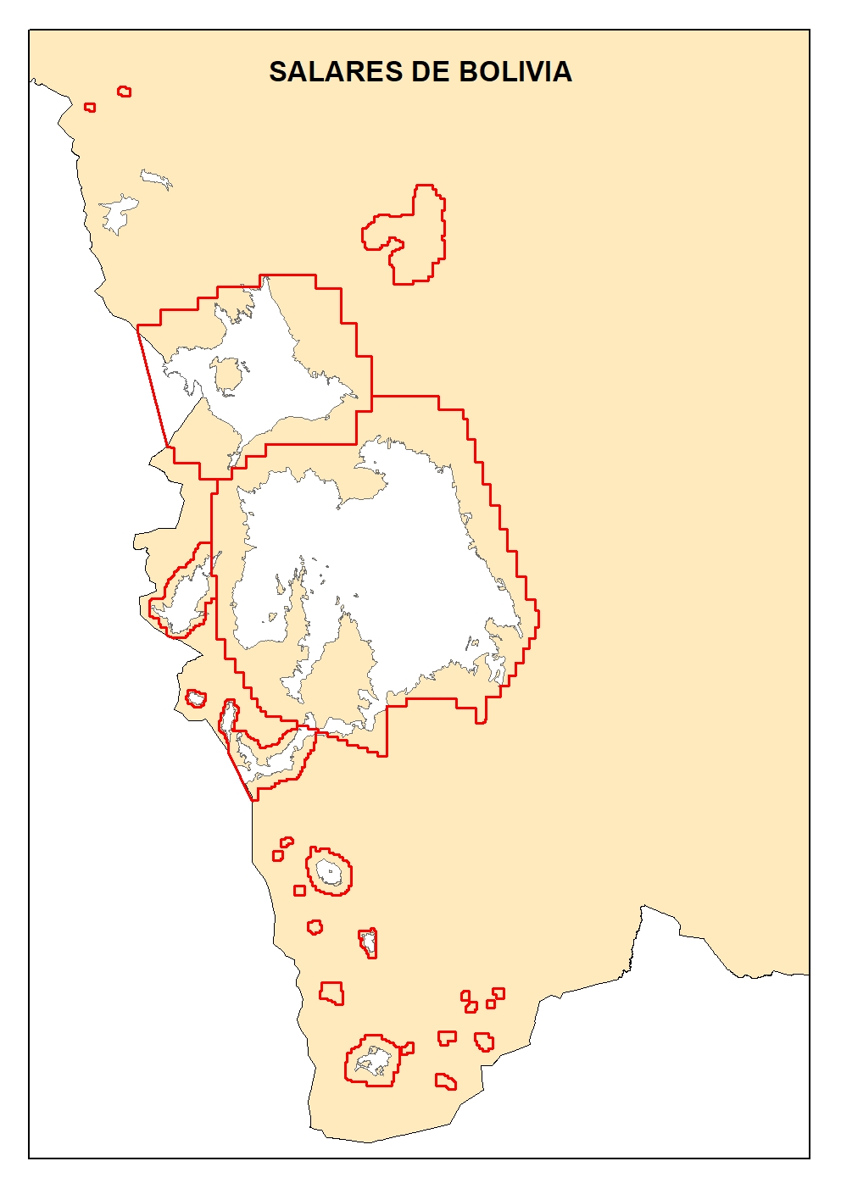
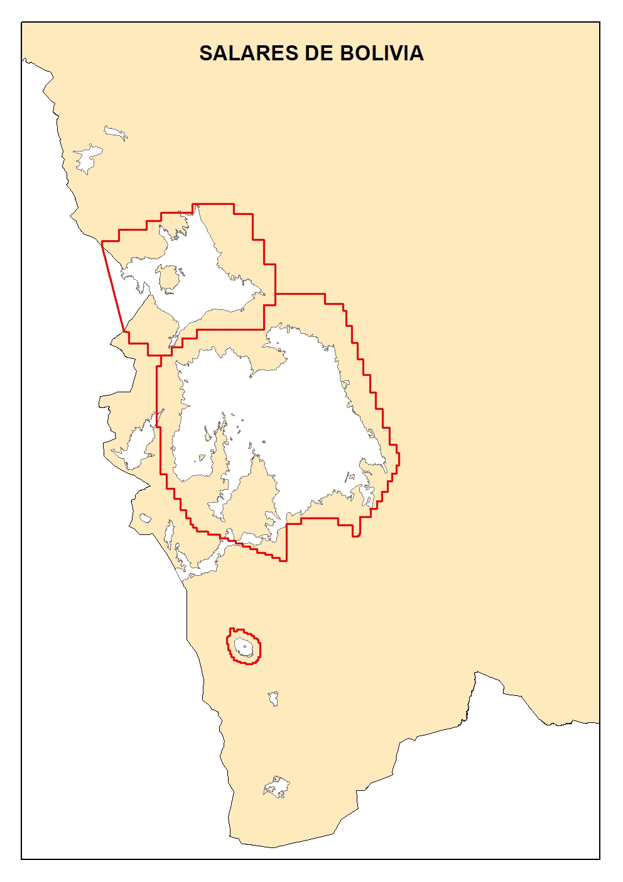
1ra convocatoria
DS 2311 de 2015
26 entre salares y lagunas saladas

Slide 10
Inversiones de empresas extranjeras Plantas Industriales de Carbonato de Litio con tecnología EDL (extracción directa de litio)
Lugar | Empresa | Capacidad de producción (toneladas/año Li₂CO₃) | Inversión (Millones de dólares)
Salar de Uyuni – Sur | CATL-BRUNP – CMOC (CBC) | 25.000 | 700
Salar de Coipasa |  | 25.000 | 700
Salar de Uyuni - Noreste | CITYC GOUAN | 25.000 | 857
Salar de Pasto Grande | URANIUM ONE - ROSATOM | 25.000 | 578
 |  | 100.000 | 2.835
Fuente: Mondaca, 2024

Slide 11
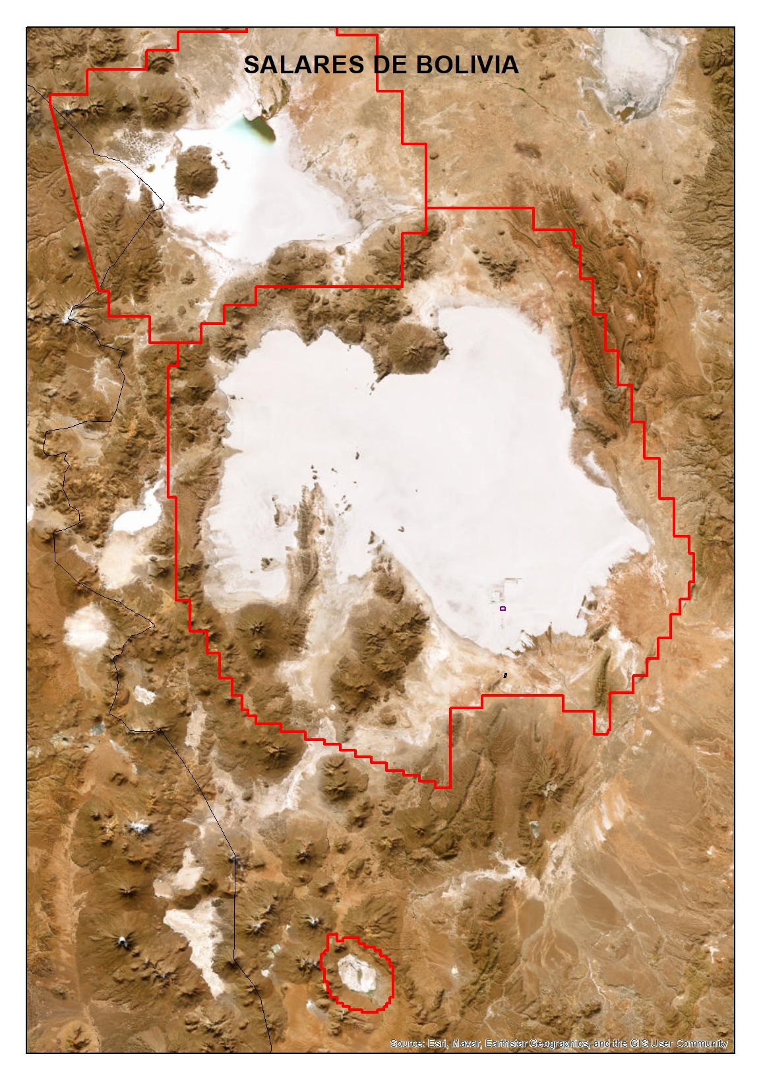
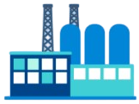
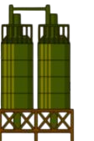
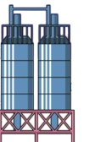
PLANTAS CONSTRUIDAS
CONVENIO FIRMADO
Planta Industrial de Cloruro de Potasio
25000 Tn/año – CITIC GOUAN/UYUNI NORTE
Planta Industrial de Carbonato de Litio
CON CONTRATO FIRMADO
25000 Tn/año – CBC/COIPASA
14000 Tn/año – URANIUM ONE/SALAR DE UYUNI
25000 Tn/año – URANIUM ONE/PASTOS GRANDES
10000 Tn/año/salmuera residual – CBC/SALAR DE UYUNI
25000 Tn/año – CBC/SALAR DE UYUNI
TECNOLOGICA EVAPORITICA
EXTRACCION DIRECTA DE LITIO

Slide 12
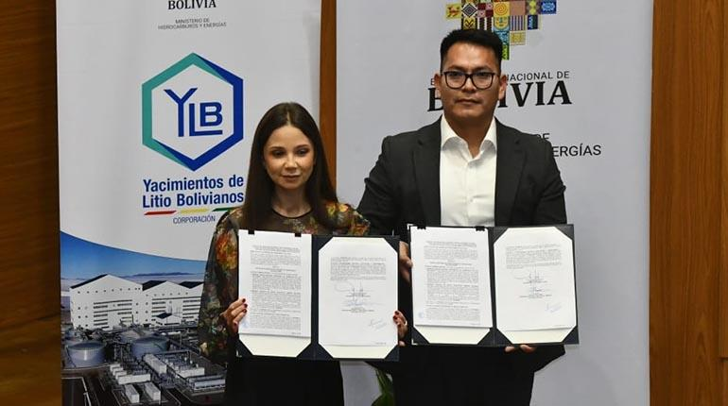

Slide 13
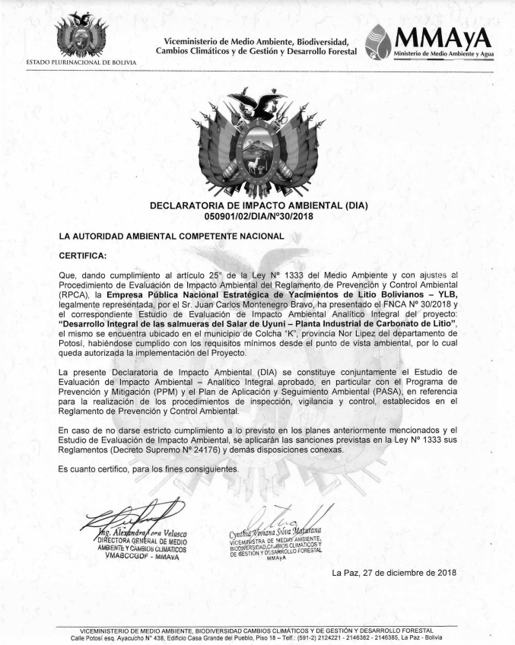
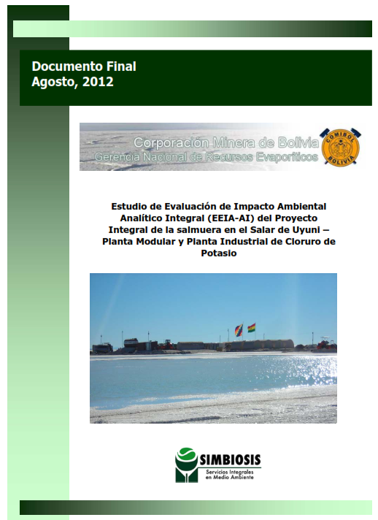
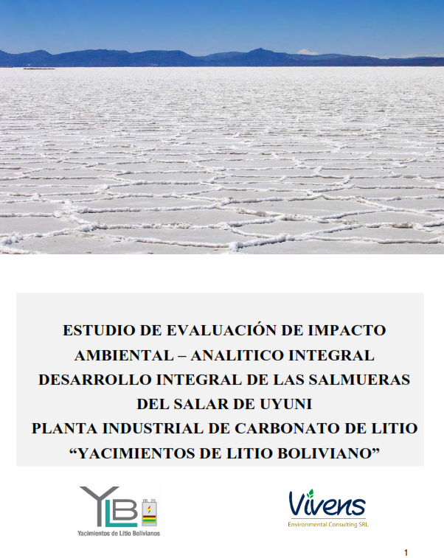

Slide 14
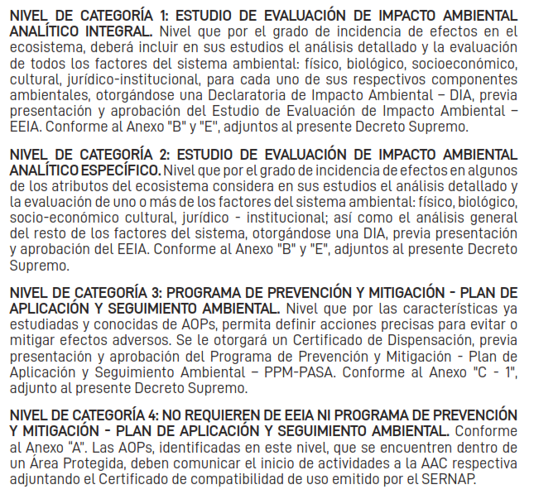
La gestión ambiental en Bolivia fue definida a partir de la promulgación de la Ley de Medio Ambiente 1333 y sus reglamentos, esto en 1992 y 1995 respectivamente.
Una de las características es que las AOP iniciaban su licenciamiento ambiental a partir de la FA y su categorización respectiva.
Las modificaciones del RPCA de 2018 y 2019 han definido una lista de actividades y su categorización automática
Se inicia con la presentación del FNCA y del EEIA respectivo.
El operador hace su propio monitoreo (flexibilización ambiental)
En proyectos como el EDL, donde existe una total incertidumbre, deberían ser categoría I

Slide 15
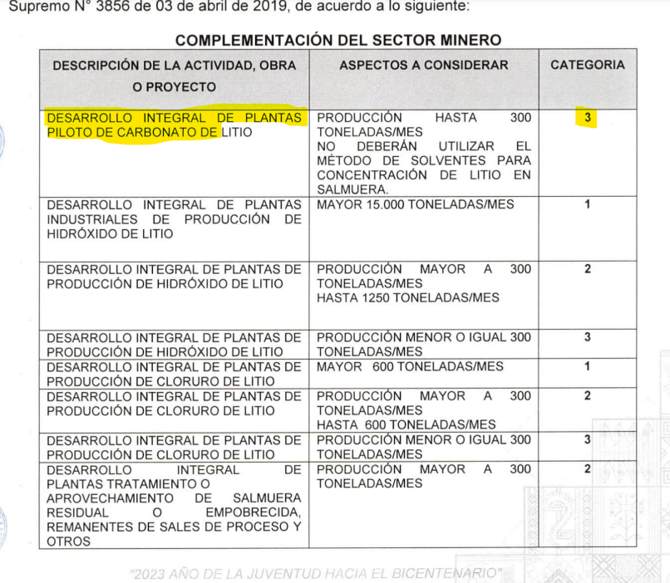
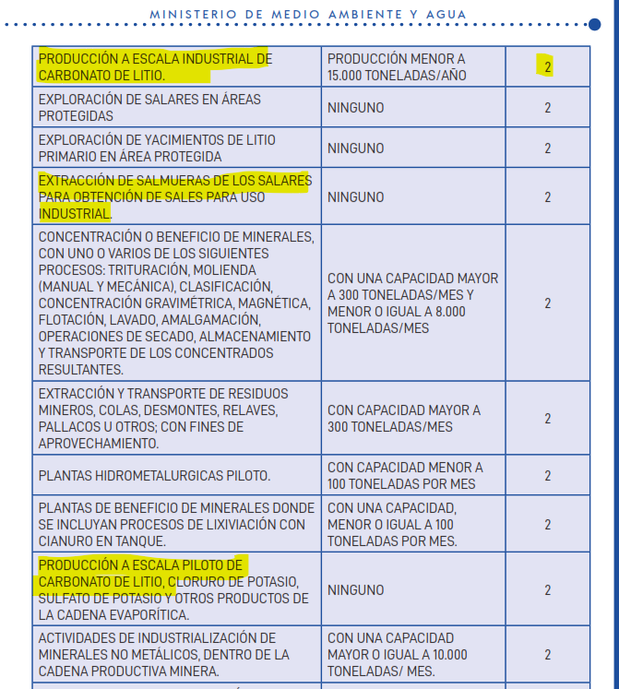
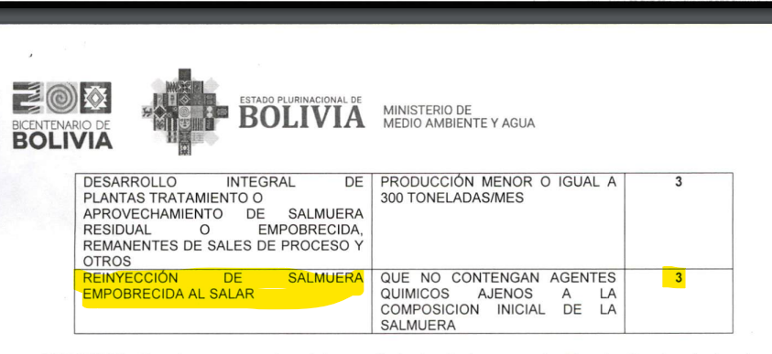
DS 3549 del 2 de mayo de 2018
DS 3856 del 3 de abril de 2019
Resolución Administrativa VMABCCGDF N° 046/2024

Slide 16
Precipitación (P) y evapotranspiración (ETP)
La evaporación es significativamente mayor que la precipitación de acuerdo a los datos de balance hídrico puntual,
“no hay posibilidad de que el agua se almacene en el suelo en ningún mes del año”.
Fuente: Molina-Carpio (2007: 26 y 63). http://fobomade.org.bo/2007/03/01/sudoeste-de-potosi/

Slide 17
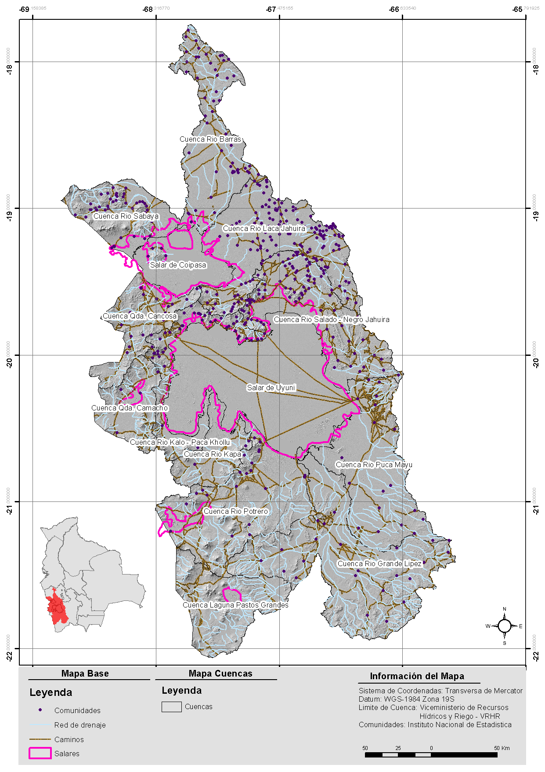

Slide 19
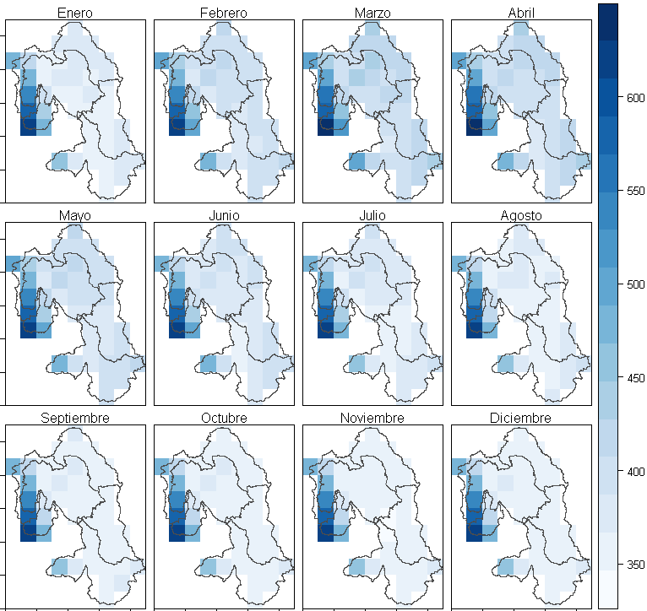

Slide 20
Proyecciones de disminución de las precipitaciones en el Altiplano Sur
Fuente: Morales, M. S., Christie, D. A., Neukom, R., Rojas, F., & Villalba, R. (2018). Variabilidad hidroclimática en el sur del Altiplano: pasado, presente y futuro. La Puna argentina, 75. https://www.forestal.uach.cl/manejador/resources/2018moralesvariabilidad-hidroclimatica-en-el-sur-del-altiplano.pdf

Slide 21
Consumo de agua en las comunidades
Consumo promedio en litros por persona, día (L*p/d):
38,09 L*p/d
(Promedio región andina:
100,00 L*p/d)
Consumo de las comunidades:
70.894 m³/año
La fuente principal es subterránea; pozos y galerías filtrantes.
No se evalúa su calidad.
Fuente: Colectivo EMPODÉRATE / CEDIB, 2020.

Slide 22
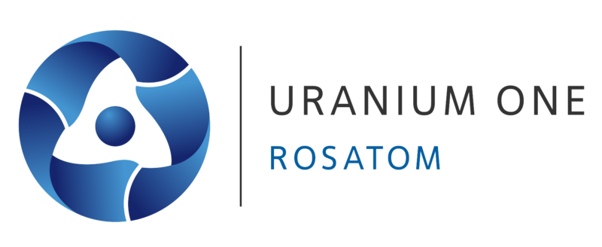
El 13 de diciembre de 2023 se firma un acuerdo con uranium
1 contrato de transferencia, 1 contrato OM y 1 contrato de compra 1 contrato de conciliación de saldos
4,9 las partes declaran que la provisión y consumo de agua serán evaluadas para la implementación de cada fase de la planta
Fase I y II en 18 meses y Fase III en 12 meses
15.1 deberá ser sustentable con el medio ambiente
18.1 f servidumbres y gestión social son costos recuperables
Todavía debe caracterizarse el acuífero. 32 km a la salmuera y 27 km al agua

Slide 23
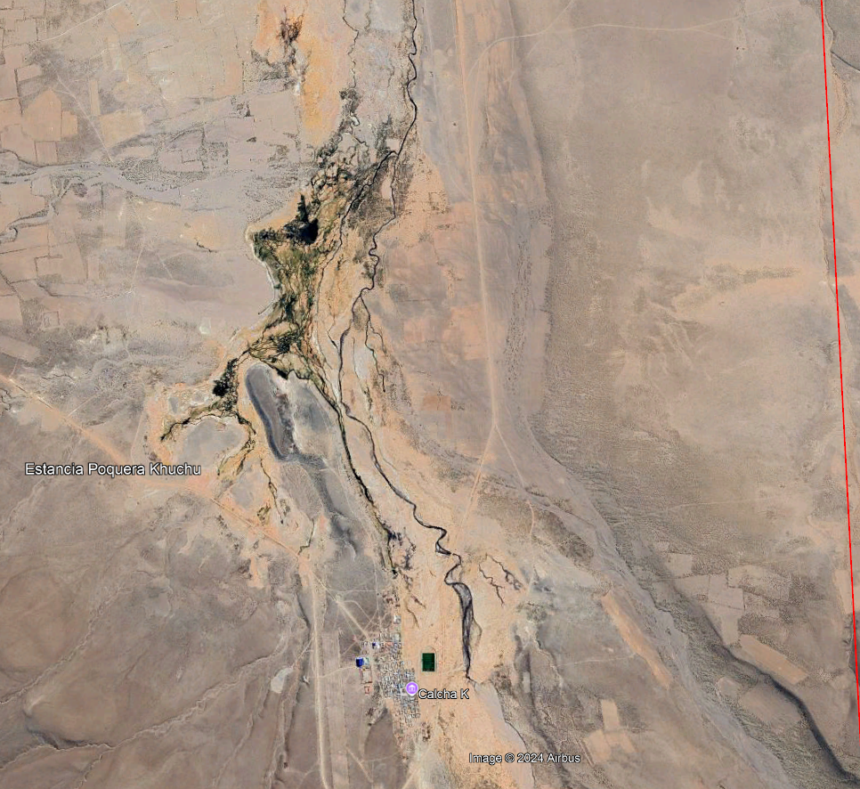

Slide 24
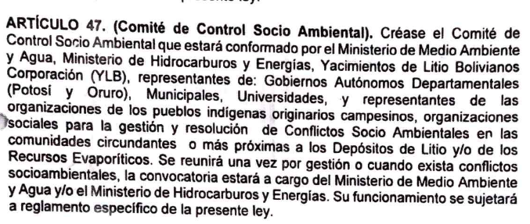
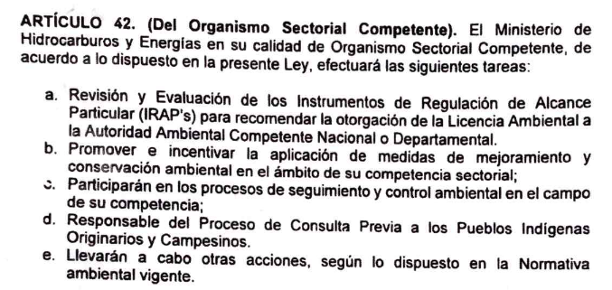
PROYECTO DE LEY DE RECURSOS EVAPORITICOS Y LITIO
Creación de la Autoridad Nacional de Recursos Evaporíticos y Deposito de Litio – ANDREL
Bajo tuición del Ministerio de Hidrocarburos y Energías
YLB puede realizar determinadas actividades en la cadena productiva con empresas publicas, mixtas o privadas, nacionales o extranjeras.

Slide 25
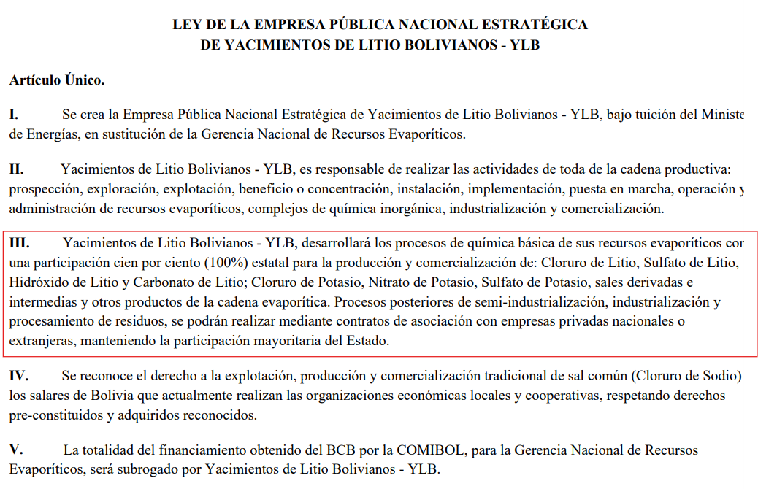

Slide 26
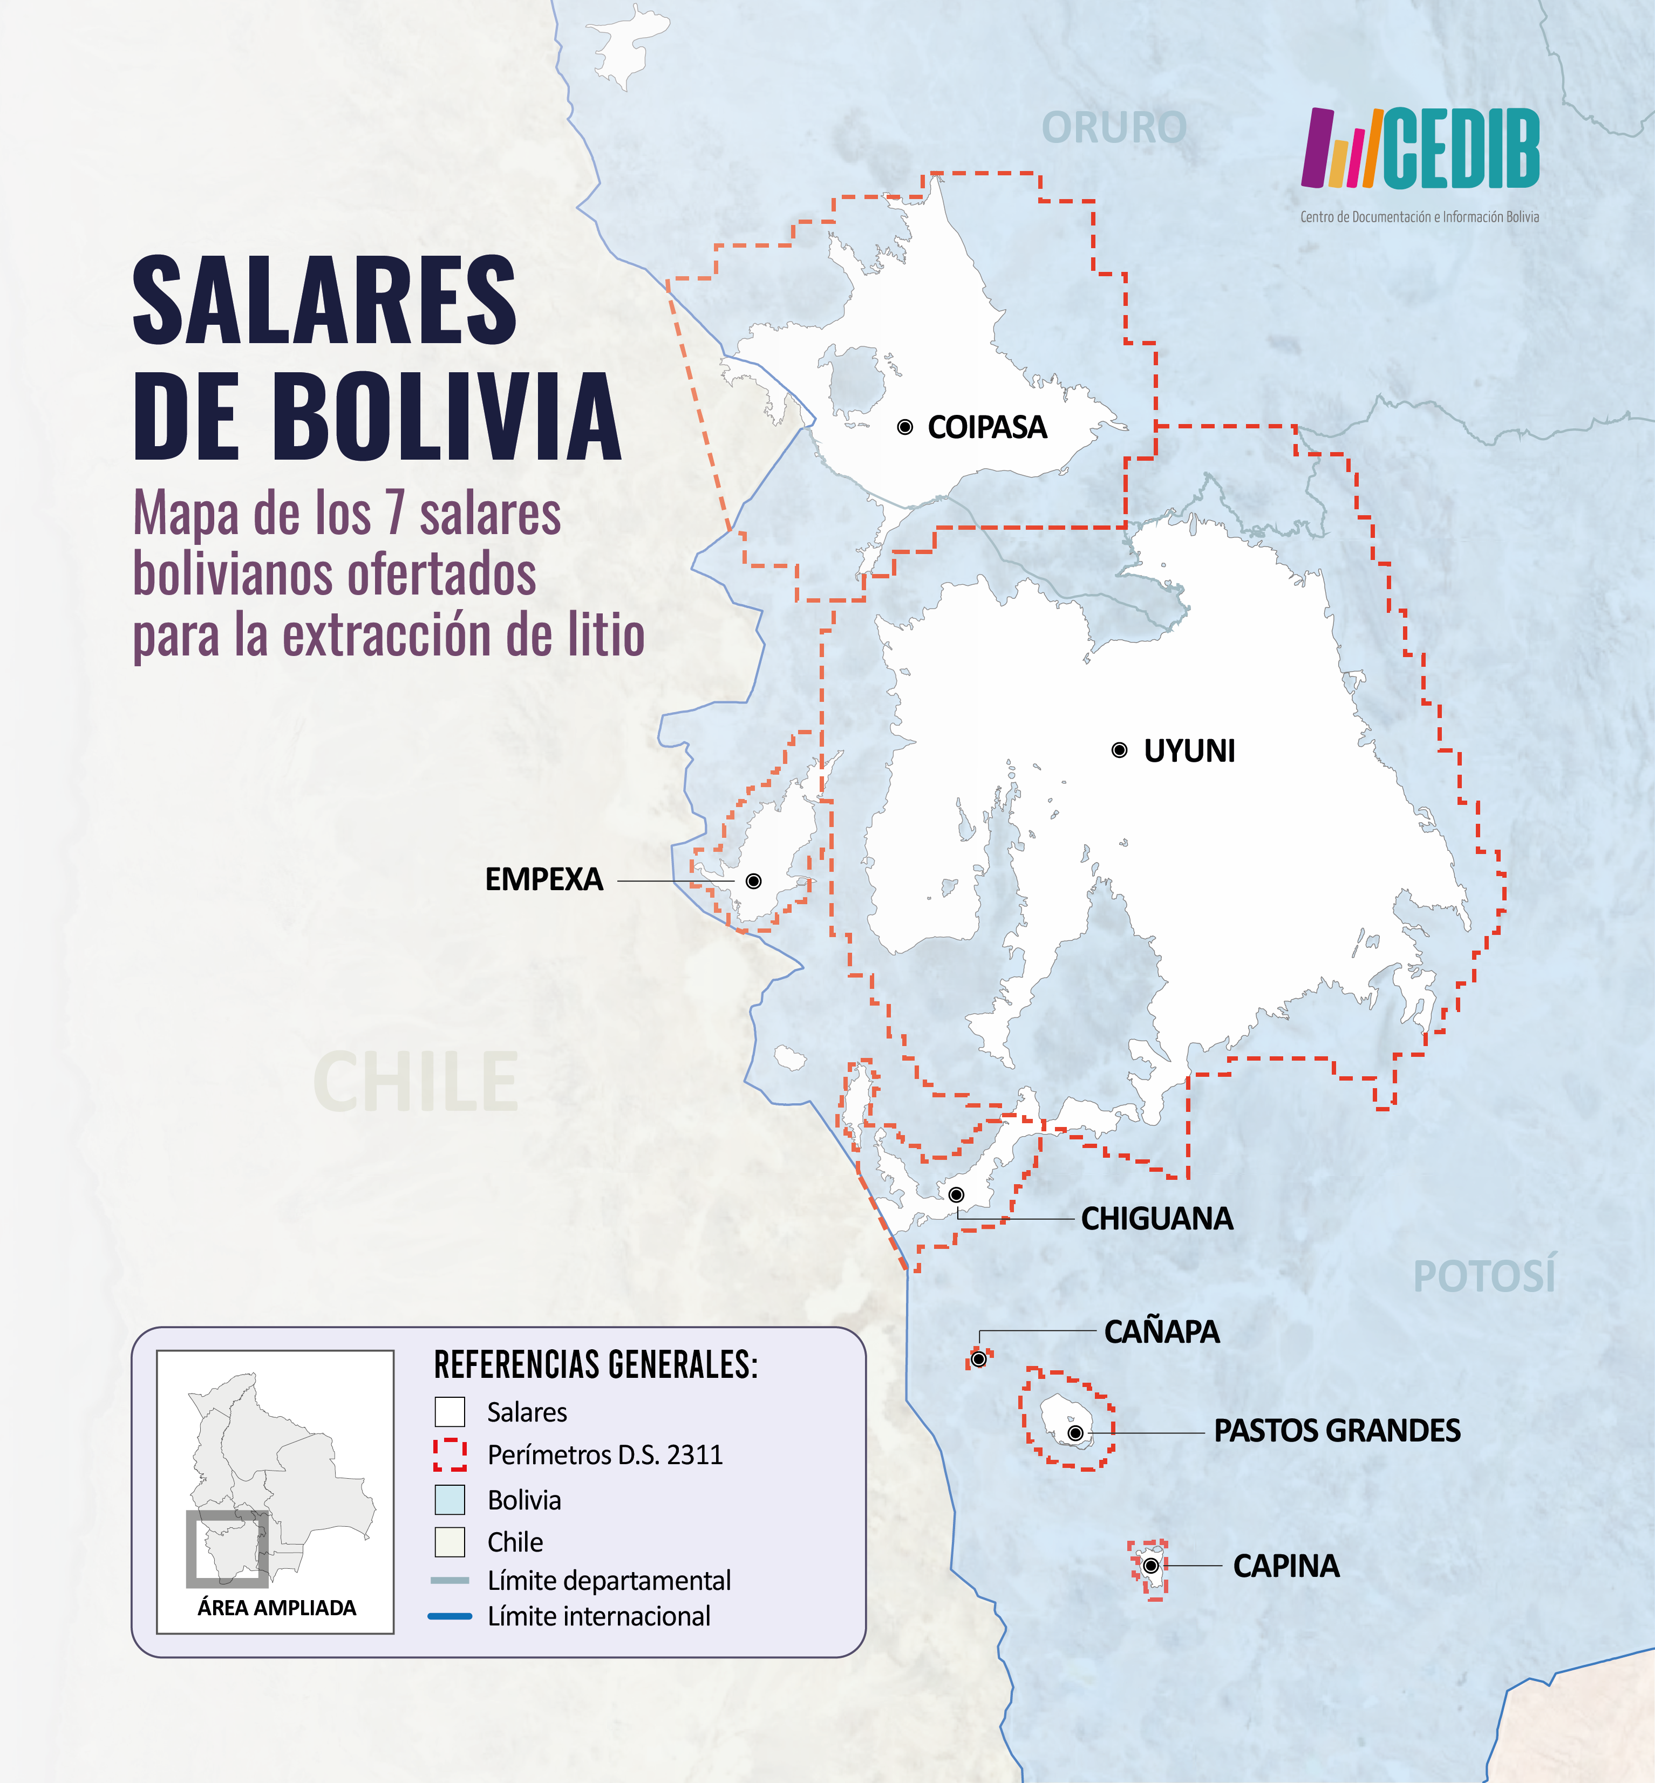

Slide 27
GRACIAS POR SU ATENCION
Contactos: Jorge Campanini
campanini@hotmail.com
@GeorgeCampanini
@cedib_com
http://www.cedib.org

